Slide 1

泉州师范学院
基于CocosCreator引擎的回合制对战游戏设计
答辩PPT
学号：183117044 学生：肖龙昊 导师：于娟

Slide 2
目录
研究概述
研究成果
研究方法
结论建议
研究过程

Slide 3
研究概述
随着国内游戏市场快速发展，游戏也逐渐成为人们生活中重要的社交娱乐事物之一。其中，回合制游戏在游戏历史上有着显著的地位。无论是历史悠久的棋牌类游戏，或是如今全球盛行的自走棋类游戏，都不能缺少回合制的游戏机制。另外，随着《三国杀》、《炉石传说》等国内外知名卡牌策略游戏的逐渐完善，使回合制游戏在国内游戏市场蒸蒸日上，受到了众多玩家的追捧。同时，在游戏开发方面，CocosCreator引擎作为目前主流游戏开发引擎之一，具有多种强大和便捷的接口和功能，使游戏开发的效率大大提高。本文选题结合目前回合制游戏如火如荼的现实背景和开发技术理论，基于全球游戏市场较为热门的几款回合制对战游戏，对游戏机制和玩法进行了创新；并对如何使用CocosCreator引擎进行开发展开了思考，对代码设计与实现中可能会发生的情况进行分析，最终完成一款机制较为完善且多样化的PC端回合制对战游戏。

Slide 4
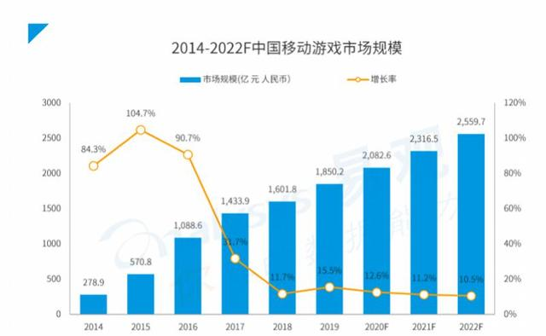
选题背景
选题前景
近年来，游戏市场规模水涨船高，2021年，中国游戏市场实际销售收入2965.13亿元，其中自主研发游戏占2558.19亿元，代理国外游戏已不再是增加国内游戏市场收益的主要途径，而是顺应国家政策进行自主研发，同时也为国内游戏研发行业提供了有效的人才支持与技术支持
目前我国的电子竞技行业发展较为成熟，是国内年轻人关注度最高的比赛项目之一。
2021年全球手游市场总收入907亿美元，而国产手游就达到了313.7亿美元。折合RMB美国超200亿、日本达184亿，韩国、英国、德国也是收入来源之一
4月11日国家新闻出版署官网公布了2022年4月国产网络游戏审批情况，国产游戏版号重新启动核发。

Slide 5
研究意义
政策支持
全球市场
国家对国内自主研发游戏项目大力支持，鼓励国内游戏公司出品精品游戏。
01
近几年，国产游戏不仅在国内收入大幅度增长，而且正在加快向海外市场进军和布局的步伐，有不少国产经典游戏在欧美、日韩等游戏发达国家和地区也登上了畅销榜
04
02
03
文化输出
适应当下
中国游戏这一新兴文化产业，在出海浪潮中继续前进，在不断开拓海外市场的同时，以助力构建国家软实力、传递中国声音讲好中国故事为目标，参与到世界文化间的交流互鉴之中，展示属于中国的文化风貌。
当前的疫情给海外国家带来的影响仍然在持续之中，宅经济已经在很多国家流行起来，人们也越来越适应居家的工作与生活，这样就逐渐形成了稳定增长的市场规模与实际需求

Slide 6
国内外相关研究进展
国内研究现状 Sample Text
国外研究现状 Sample Text
国内各种各样粗制滥造的回合制游戏，玩法单一简单，无特色。
国外诸多款回合制游戏玩法不尽相同，各有特色。
国内玩家对国产回合制游戏认知僵化。
较少量精致回合制游戏过于复杂晦涩，难以理解。
受众面广，国内玩家基数十分庞大，受国内玩家欢迎。

Slide 7
主要贡献与创新
全新引擎
本次课题的设计的游戏基于CocosCreator3.4.2版本进行开发
01
全新玩法
03
02
新框架
异常状态、回合类效果、养成辅助等新玩法模式。
集成CocosCreator3.3.2API，使用TypeScript进行开发。
总结
基于CocosCreator游戏引擎的回合制对战游戏结合了多款经典回合制游戏机制以及玩法进行开发，在保证游戏操作简单的同时也保证了战斗的复杂性和多变性，从而使回合制对战游戏不再单一和枯燥。

Slide 8
研究方法
首先确定游戏主流程功能，结合主流程功能分析出所需要的系统功能，根据项目技术需求对部分细节功能进行调整。整理各个功能模块所需要的资源素材，完成对各个功能的UI制作，在保证功能完整的同时对UI界面进行美化。确定项目需要使用到的插件和工具，对插件的部分功能进行优化，以方便项目开发。对项目架构进行规划，对游戏各个功能模块进行划分，实现模块独立开发。最后对项目的数据模型进行补充完善，确定项目数据存储方式，并结合数据模型完成项目主流程开发。

Slide 9
总体思路
01. 绪论
04. 游戏设计
交代该课题研究的意义与目的，对相关案例进行总结与分析，提出本课题的创新性并阐述课题主要工作。
对本项目中各个功能模块进行分析设计。
06
01
论文结构
05
02. 相关技术概述
05. 游戏实现
对本项目开发环境以及引擎的相关知识进行详细介绍，展示项目中使用插件等工具。
对本项目中所需要制作的UI及功能进行实现，展示项目逻辑代码与逻辑思路。
02
04
03
03. 游戏需求分析
06. 测试结果与分析
对本项目进行综合性的可行性分析，判断项目实现风险及难度。
对项目进行测试，逐步列出测试期望及测试结果，并对测试结果进行分析与总结。

Slide 10
具体方法
01
CocosCreator引擎
CocosCreator是一款轻量、高效、免费开源的跨平台游戏引擎，其具有强大的编辑器功能
01
引擎
02
Simple-code插件
开发工具及相关技术
对CocosCreator开发的一款能够提升游戏开发效率的插件，可以实现一键导出预制体节点脚本、一键将预制体导入至脚本等强大功能。
02
插件
03
TexturePackerGUI
TexturePackerGUI是图集打包工具，其拥有高效的打图集算法，能最大程度的节省项目资源，释放项目空间。
03
工具
04
开发框架
04
框架
由于3.3.2引擎使用了新的API，为了提高开发效率，结合新的API开发了新的开发框架，自定义了些扩展开发插件。

Slide 11
研究方案的可行性
可行性分析
对本课题所需要实现的内容进行评估，判断及研究，从而确定项目能否顺利完成开发，并提供能够综合分析系统可行性。
01
技术
02
经济
03
操作

Slide 12
研究方案的可行性
难点1
游戏成本
游戏操作
较为考验开发者的代码能力与逻辑能力。
单机游戏，无网络功能，从而节省了搭建服务器的成本。
游戏流程简单，提示明显，游戏画面风格简洁清爽
难点2
游戏收入
对游戏主流程的逻辑优化。
游戏发布，源码出售

Slide 13
研究过程
本课题设计的游戏为单机游戏，游戏客户端应具备以下基本功能：
游戏客户端稳定运行。玩家可以正常运行并操作游戏客户端，游戏客户端需支持在不同配置的PC环境下保持游戏系统的稳定性。实现游戏数据缓存至本地的功能，避免出现数据丢失的问题，使玩家可以正常进行游戏，从而不破坏游戏体验。
商店功能。玩家可以在商店购买游戏道具，游戏道具可以在对战时使用，点击道具图标即可查看道具的详细信息。游戏道具也具有对应货币价格，需要玩家消耗同等货币才能完成购买操作，若货币不足则购买失败，游戏货币可以在游戏对战中获取。商店模块用例图如图3-1所示。

Slide 14
商店模块用例图

Slide 15
电脑UI用例图

Slide 16
系统类图

Slide 17
游戏主菜单设计
主页UI
游戏功能
要点一
入口明确
注重UI界面的布局与空间感
功能文案简洁明了，按钮易点
TEXT
要点二
反应灵敏
尽可能将游戏功能展示给玩家
提前加载资源，开启时不用等待。

Slide 18
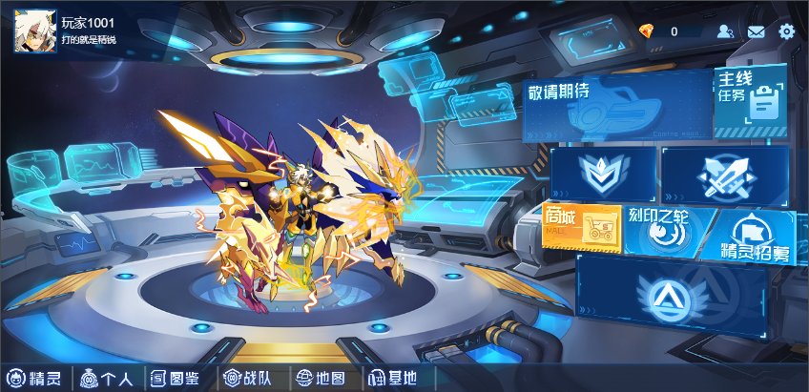
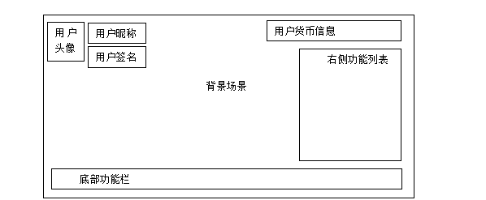
游戏主菜单设计及实现

Slide 19
游戏商店设计及实现
商品Json格式
商店购买流程图
02
03
商品表
商店UI
01
04

Slide 20
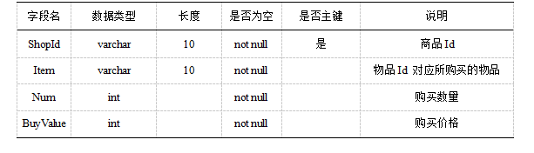
游戏商店设计及实现
export class ShopConfig {
/** 商品ID */
Id: string;
/** 物品ID */
ItemId: string;
/** 单次购买数量 */
Num: number;
/** 购买价格 */
BuyValue: number;
/** 商品排序 */
Sort: number;
}
{
"1001": {
"Id": "1001", //商品ID
"ItemId": "1001", //物品ID
"Num": 1, //单次购买数量
"BuyValue": 100, //购买价格
"Sort": 1 //商品排序
}
}

Slide 21
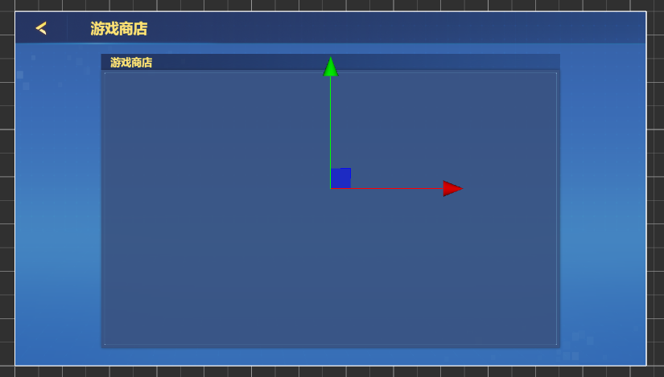
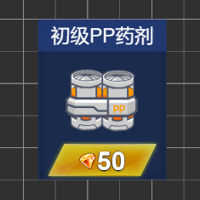
游戏商店设计及实现
商店预制体ShopUI
商品预制体ShopItem

Slide 22
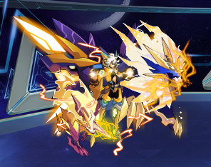
游戏单位设计及实现
游戏单位
游戏单位是战斗系统中的玩家操控的基本单位.
游戏单位将会作为独立的预制体，预制体中封装了战斗单位的信息及战斗方法.

Slide 23
游戏单位设计及实现
精灵单位实体图
玩家与游戏单位E-R图

Slide 24
游戏玩法设计及实现
战斗系统活动图

Slide 25
游戏玩法设计及实现
/** 属性 */ export enum EnumAttribute { /** 水系 */ water = "1001", /** 火系 */ fire = "1002", /** 草系 */ grass = "1003", /** 飞行系 */ flying = "1004", /** 地面系 */ ground = "1005", /** 机械系 */ mechanics = "1006", /** 电系 */ thunder = "1007", /** 冰系 */ ice = "1008", /** 暗影系 */ dark = "1009", /** 光系 */ light = "1010", /** 超能系 */ psychic = "1011", /** 战斗系 */ fight = "1012", /** 普通系 */ normal = "1013", /** 圣灵系 */ saint = "1014", /** 神灵系 */ deity = "1015", /** 混沌系 */ chaos = "1016", }
Id | Name | Desc
1001 | 烧伤 | 1-2回合内，进入重伤效果（体力恢复效果减半），每回合受到最大体力值1/8的真实伤害。
1002 | 冻伤 | 1-2回合内，攻击技能先制-1，每回合受到最大体力值1/8的真实伤害。
1003 | 中毒 | 每回合受到最大体力值1/16的真实伤害。
1004 | 麻痹 | 1-3回合内无法行动。
1005 | 疲惫 | 1-3回合内无法行动。
1006 | 害怕 | 1-3回合内无法行动。
1007 | 睡眠 | 1-3回合内无法行动。
1008 | 灼热 | 1-3回合内无法行动，状态结束后进入1回合烧伤效果。
1009 | 冰封 | 1-3回合内无法行动，状态结束后进入1回合冻伤效果。
1010 | 感染 | 1-3回合内无法行动，状态结束后进入中毒效果。

Slide 26
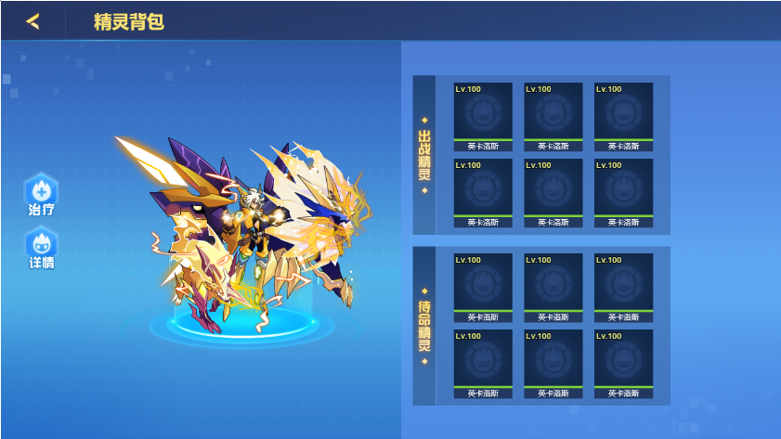
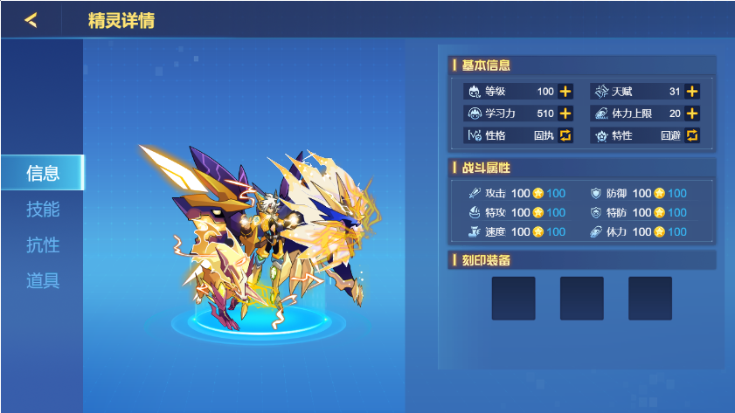
游戏玩法设计及实现
游戏背包UI图
游戏详情UI图

Slide 27
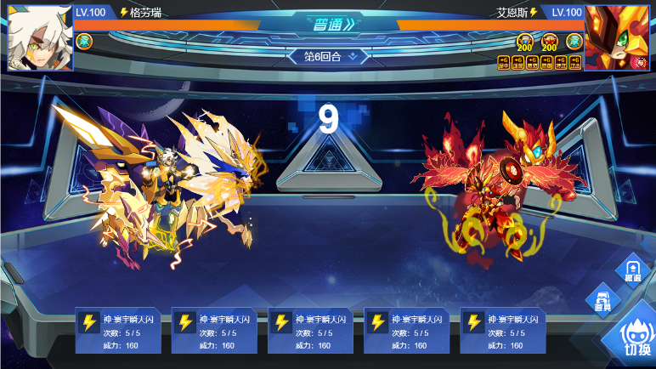
游戏玩法设计及实现
战斗界面UI

Slide 28
项目演示

Slide 29
结论建议
通过此次游戏研发的实践，显著提升了我的代码与逻辑能力，虽然本设计完成了回合制游戏的基本主流程，但由于本人开发能力有限，并且没有足够的时间深入研究游戏研发的相关知识，本游戏目前还存在着许多不足与可优化的地方。

Slide 30
可改进的建议与需求
01
实现PvP模式
通过远程服务器接收并处理玩家信息完成远程玩家对战。
02
增加剧情模块
提升玩家游戏体验与深度，实现文化输出。
03
实现多人模式
可增加多人游戏模式，使多名玩家能够同时作战等。

Slide 31
参考文献
[1]杜渐. 我国网络游戏产业研究[D]. 对外经济贸易大学.
[2]黄大林, 黄晓灵, 蒋波. 电竞体育产业市场潜力分析及其建议[J]. 当代体育科技, 2016, 6(5):4.
[3]郝琳琳. 回合制网络游戏中的信息传递[J]. 福建质量管理, 2019, 000(014):284.
[4]闵磊. 基于Cocos Creator引擎的游戏开发技术研究[J]. 2020.
[5]张景焱, 马春江. 利用Cocos Creator进行游戏开发的分析[J]. 信息与电脑, 2019(6):2.
[6]严珮婷. 回合制游戏中数据处理方法,装置以及电子终端:, CN110772786A[P]. 2020.
[7]蒲冬梅. 软件项目可行性分析评审的要点[J]. 电子技术与软件工程, 2017, 000(024):54-55.
[8]王龙, 李韬伟, 杨振发. 游戏引擎研究与分析[J]. 软件导刊, 2018, 17(2):3.
[9]Zhang J , Ma C , Computer D O . Analysis of Game Development with Cocos Creator. 2019.

Slide 32
参考文献
[10]王啸天. 互动式动漫游戏数据库模型研究[J]. 数字通信世界, 2019, No.180(12):275-275.
[11]Kavanagh W J , Miller A , Norman G , et al. Balancing Turn-Based Games with Chained Strategy Generation[J]. IEEE Transactions on Games, 2019, PP(99):1-1.
[12]黄叶, 吕唐杰, 范长杰,等. 一种游戏AI的策略决策模型训练方法和装置:, CN111330279A[P]. 2020.
[13]鲍方. 模拟经营游戏中智能决策系统的研究与实现[D]. 杭州电子科技大学.
[14]刘璐. 游戏AI行为逻辑控制方法和系统:, CN111111202A[P]. 2020.
[15]姜亮. 计算机应用系统性能测试技术及应用研究[J]. 信息与电脑, 2018(7):3.

Slide 33
THANKS
敬请各位老师指导

